Slide 1
MAVZU. VEKTORLAR ALGEBRASI ELEMENTLARI.

Slide 2
Darsning rejasi va maqsadi
1. Vektor tushunchasi.
2. Vektorlar ustidagi chiziqli amallar.
3. Vektorlarning chiziqli bog’liqligi.
4. Vektor fazo va bazis.
5. Vektorlarning skalyar ko’paytmasi.
Maqsadi : Vektor tushunchasi, vektorlar ustidagi chiziqli amallar, vektorlarning chiziqli bog’liqligi, vektor fazo va bazis, vektorlarning skalyar ko’paytmasi haqida bilimlar berish, tasavvurlar hosil qilish.

Slide 3
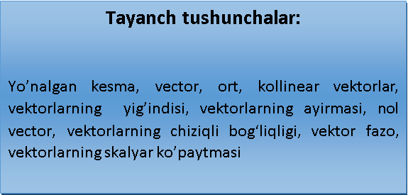

Slide 4
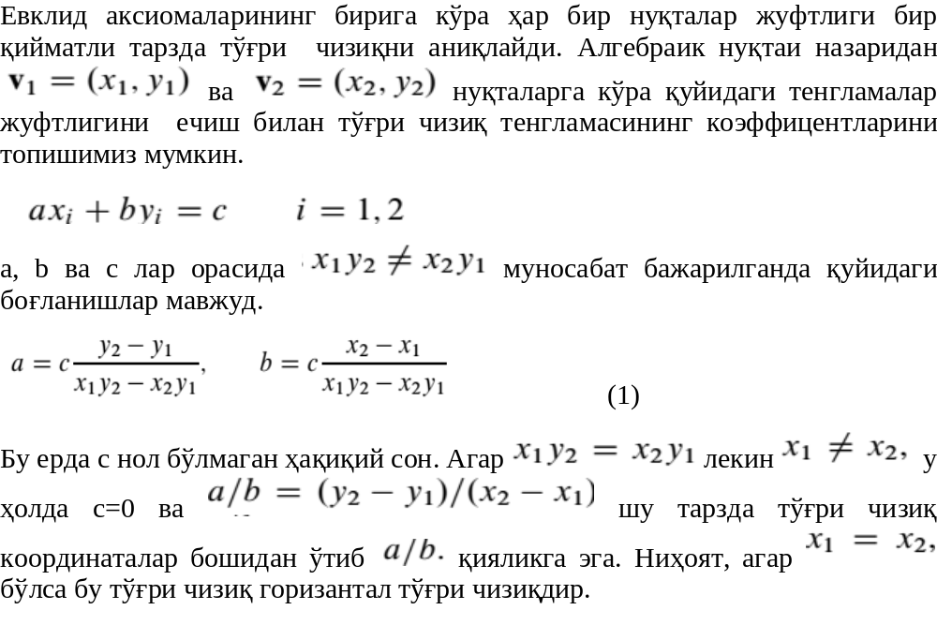

Slide 5
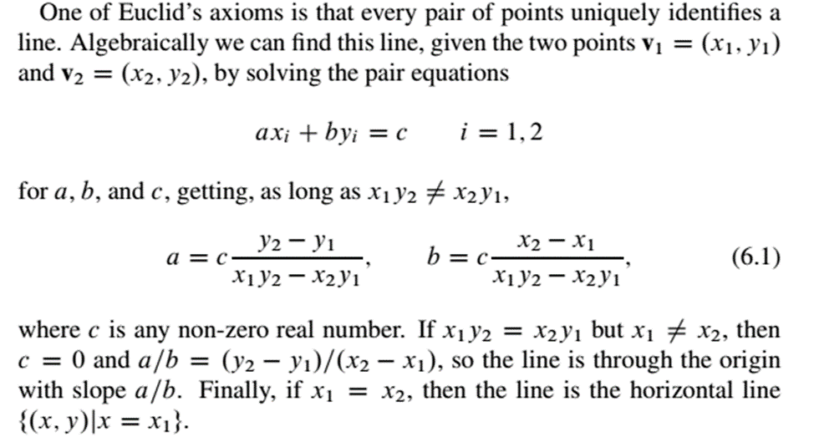

Slide 6
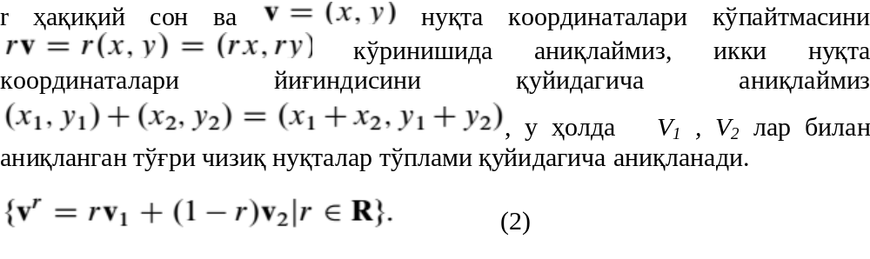
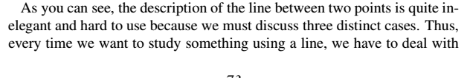
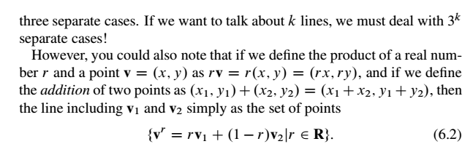

Slide 7
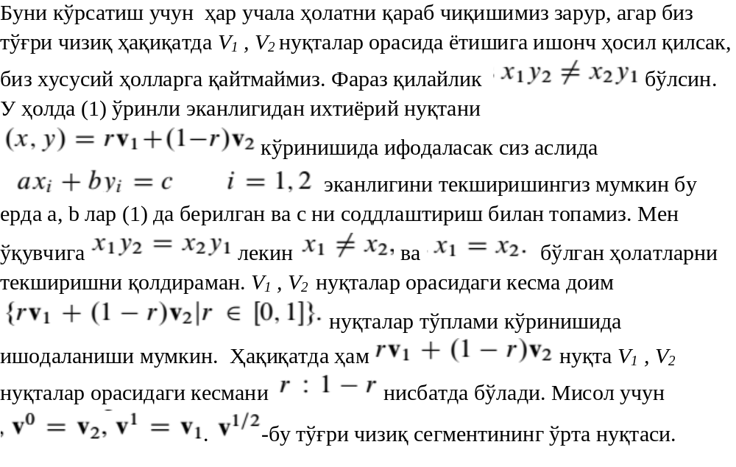

Slide 8
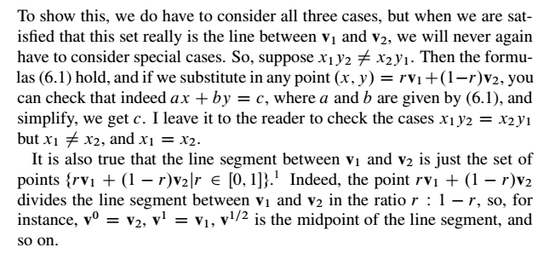

Slide 9
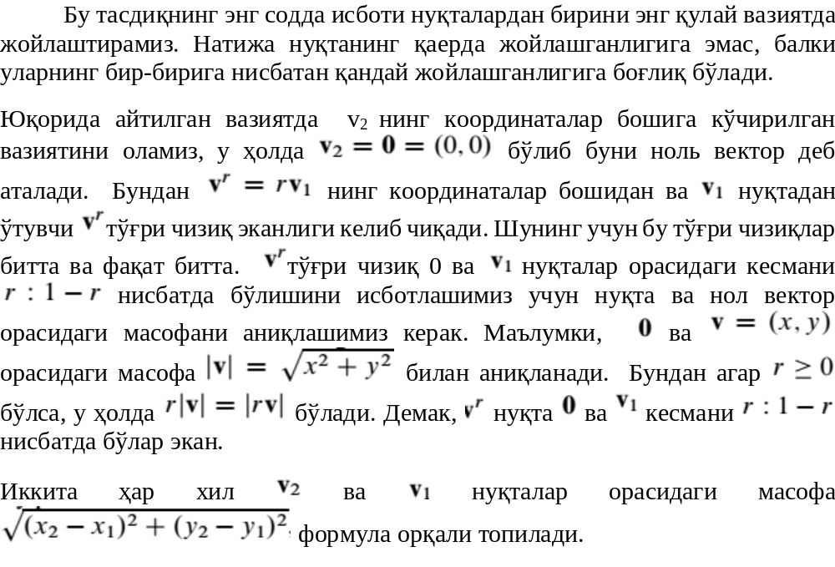

Slide 10
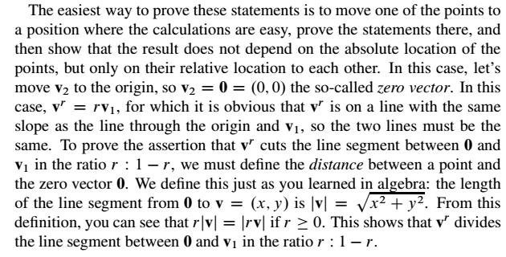

Slide 11
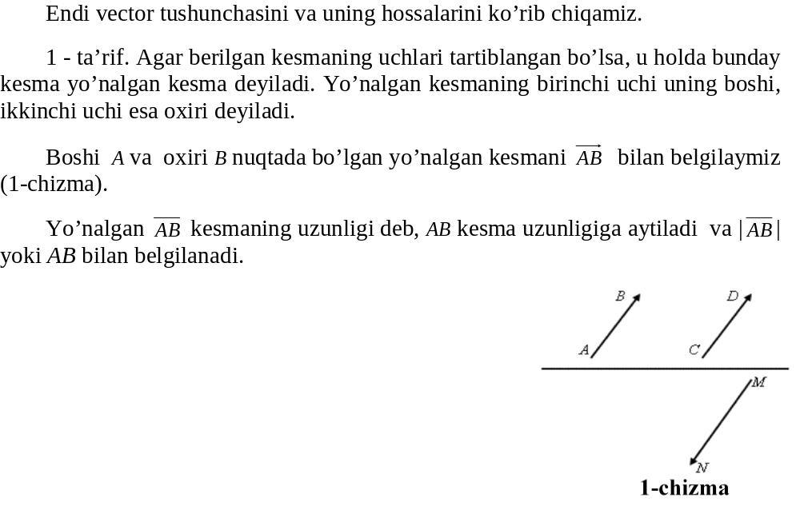

Slide 12
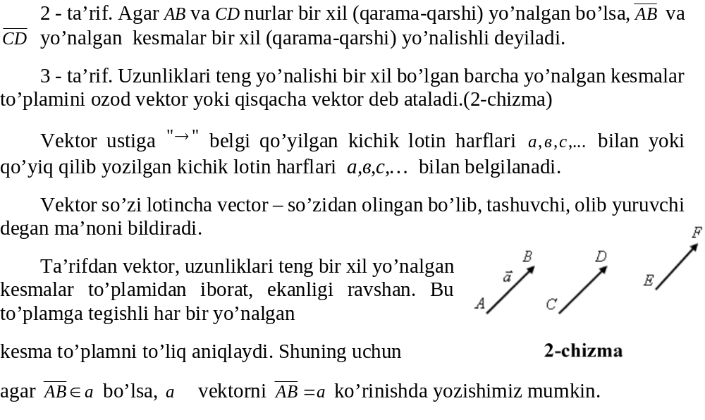

Slide 13
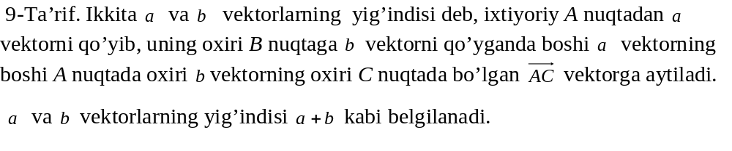
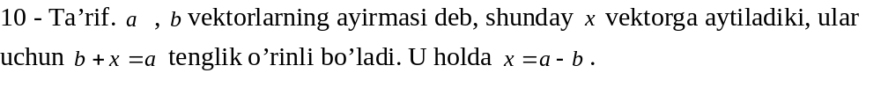
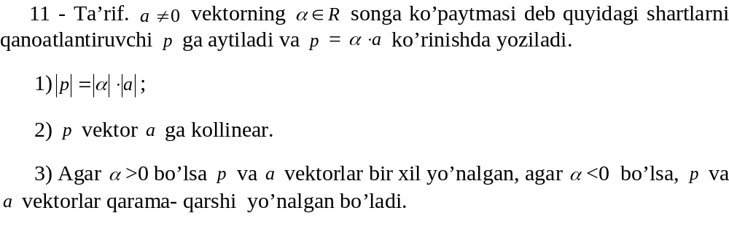

Slide 14
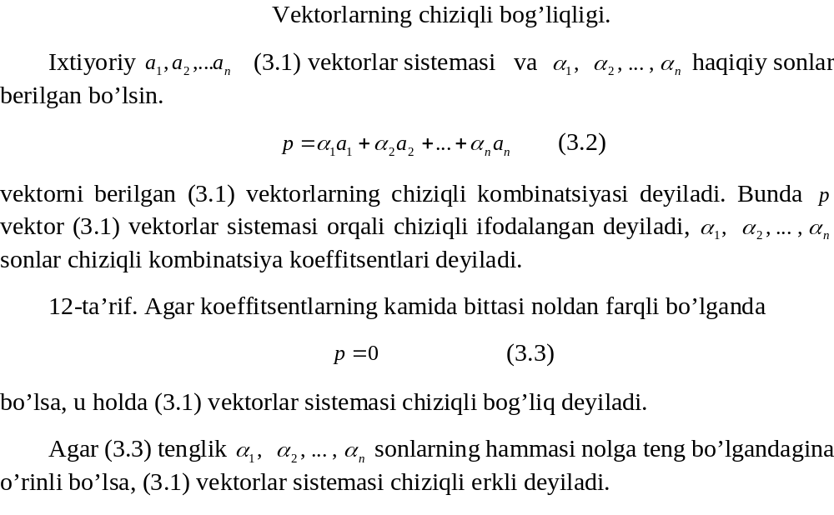

Slide 15
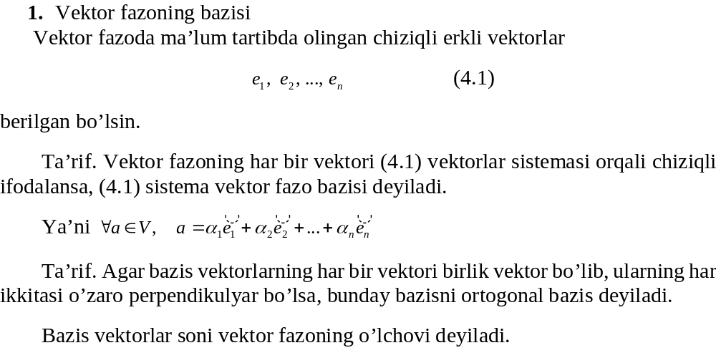

Slide 16
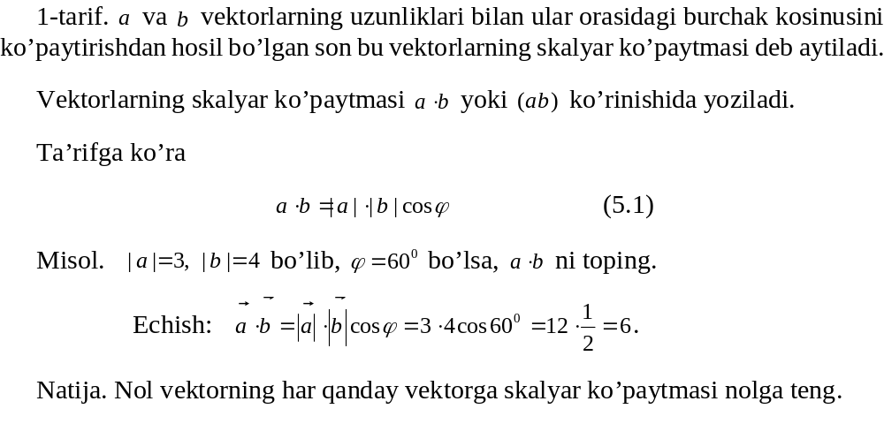

Slide 17
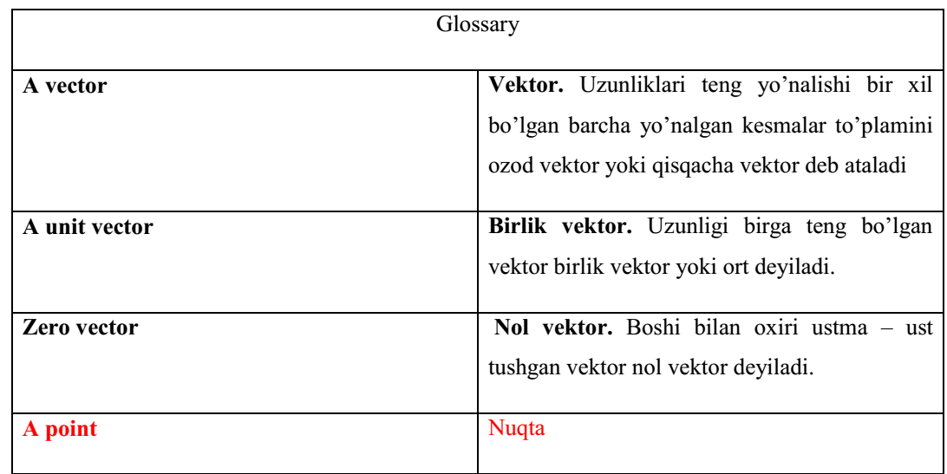

Slide 18
